Slide 1

이것이 오라클이다 Oracle 설치부터 PL/SQL 정복까지!
Chapter 04: 데이터베이스 모델링
우재남 지음

Slide 2
Contents
CHAPTER 04 데이터베이스 모델링
학습 목표
SECTION 01 프로젝트의 진행 단계
SECTION 02 데이터베이스 모델링
- 2.1 데이터베이스 모델링 개념
- 2.2 데이터베이스 모델링 실습

Slide 3
CHAPTER 04 데이터베이스 모델링

Slide 4
이 장의 핵심 개념
4장에서는 데이터베이스 모델링에 대한 개념을 파악하고 간단히 모델링하는 절차를 실습함.
- 1. 프로젝트 진행 단계는 폭포수 모델이 대표적으로, 계획/분석/설계/구현/테스트/유지보수 등의 단계를 거침.
- 2. 데이터베이스 모델링이란 현 세계에서 사용되는 작업이나 사물들을 DBMS의 데이터베이스 개체로 옮기기 위한
과정을 말함.
- 3. SQL Developer에는 자체적으로 데이터 모델링 툴을 제공함..

Slide 5
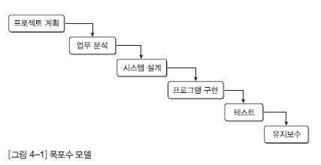
SECTION 01 프로젝트의 진행 단계
1.1 정보시스템 구축 절차 요약
프로젝트란 ‘현실세계의 업무를 컴퓨터 시스템으로 옮겨놓는 일련의 과정’이라고 할 수 있음.
- 소프트웨어 개발 방법론은 다른 공학 분야 분석과 설계 작업을 소프트웨어 분야에 가져와서 적합하도록 수정한 것
- 폭포수 모델 : 가장 오래되고 전통적으로 사용되는 소프트웨어 개발 모델.

Slide 6
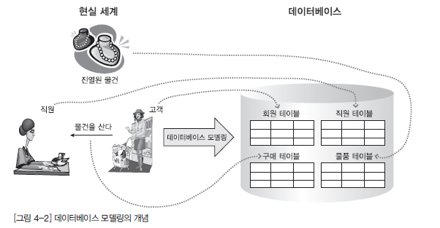
SECTION 02 데이터베이스 모델링
2.1 데이터베이스 모델링 개념
데이터베이스 모델링(또는 데이터 모델링)
- 현 세계에서 사용되는 작업이나 사물들을 DBMS의 데이터베이스 개체로 옮기기 위한 과정.
- 현실에서 쓰이는 것을 테이블로 변경하기 위한 작업.

Slide 7
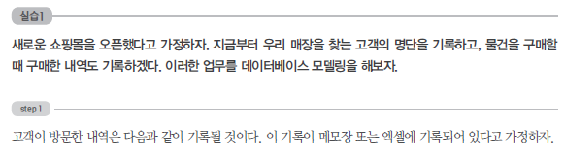
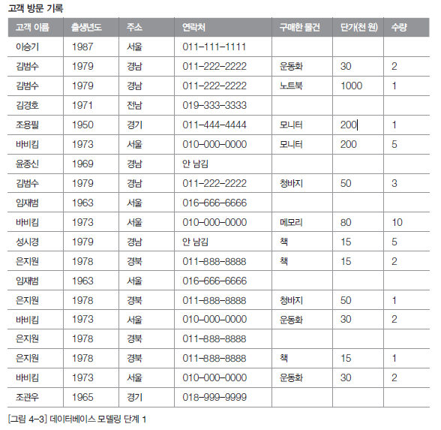
SECTION 02 데이터베이스 모델링
2.2 데이터베이스 모델링 실습
데이터베이스 모델링은 크게 3단계를 거쳐서 완성되는 것이 보편적임.
- 개념적 모델링, 논리적 모델링, 물리적 모델링으로 나눌 수 있음.

Slide 8
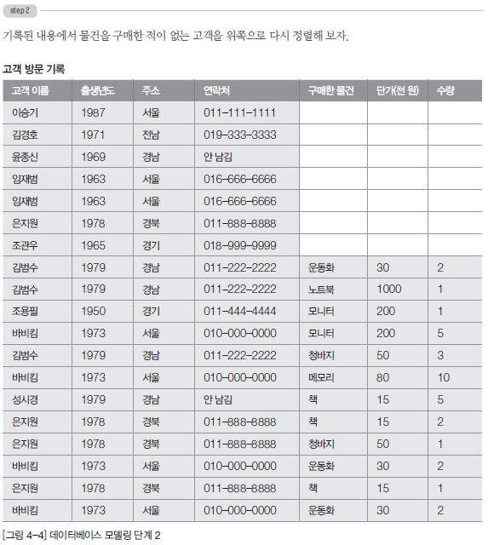
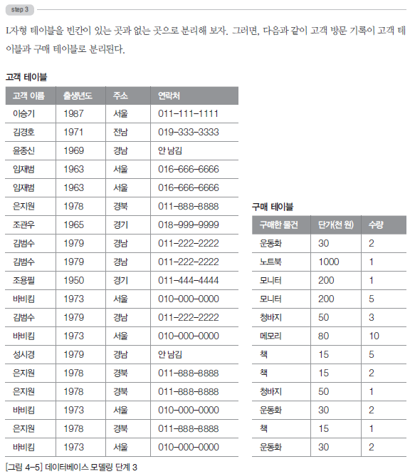
SECTION 02 데이터베이스 모델링

Slide 9
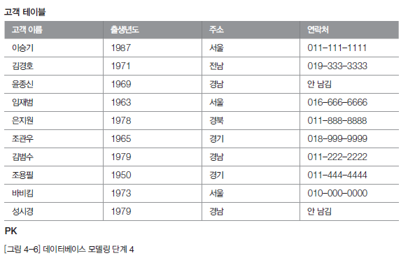
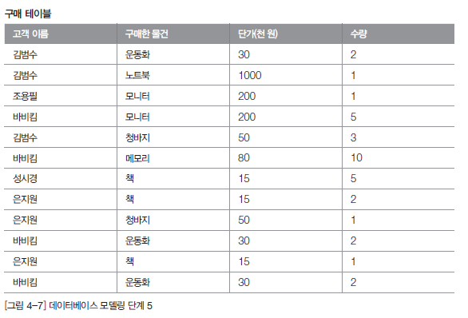
SECTION 02 데이터베이스 모델링

Slide 10
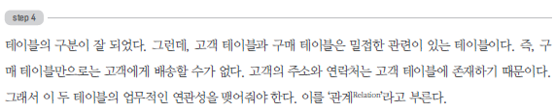
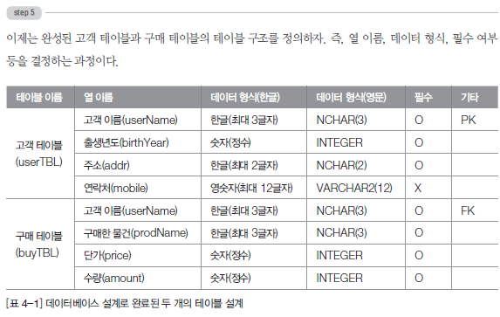
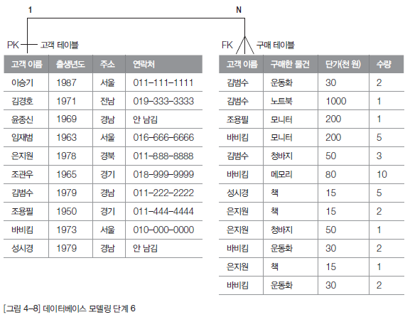
SECTION 02 데이터베이스 모델링

Slide 11

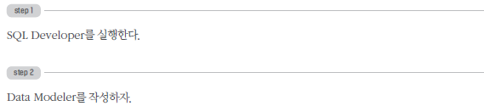
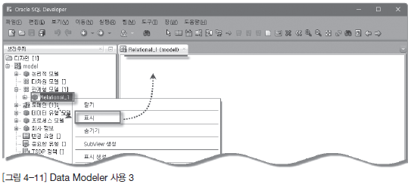
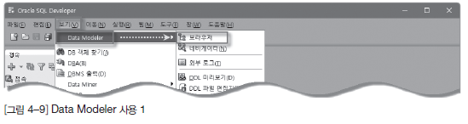
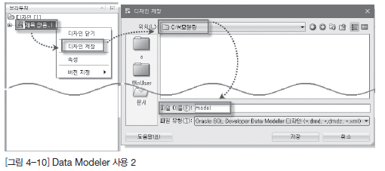
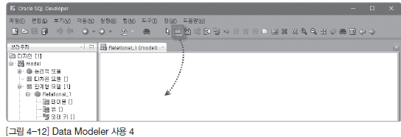
SECTION 02 데이터베이스 모델링

Slide 12
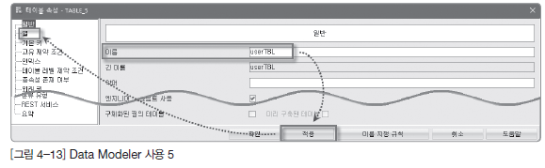
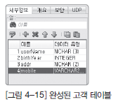
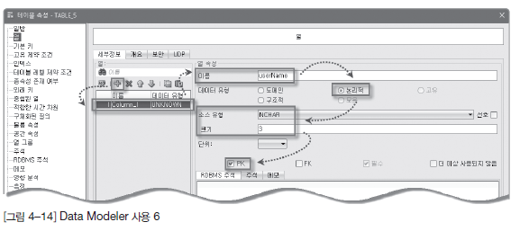
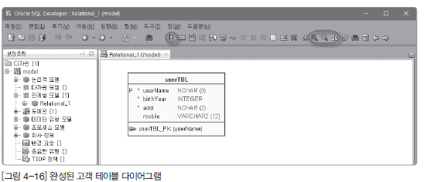
SECTION 02 데이터베이스 모델링

Slide 13
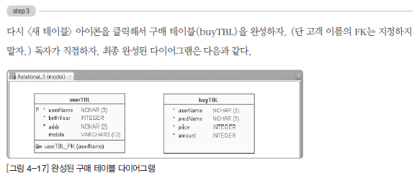

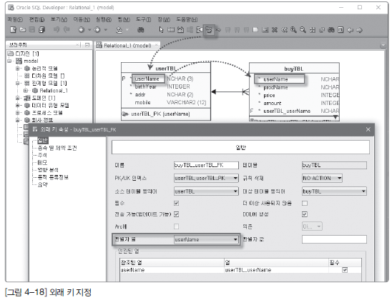
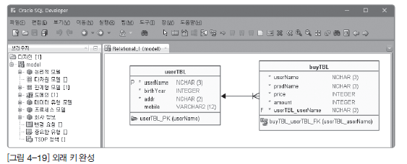
SECTION 02 데이터베이스 모델링

Slide 14

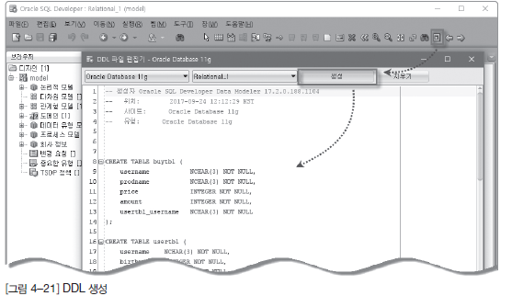
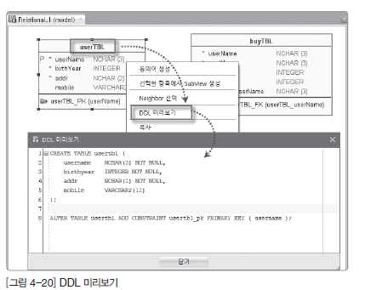
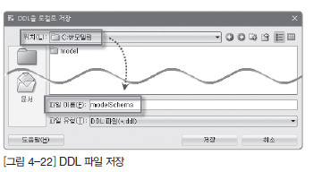
SECTION 02 데이터베이스 모델링

Slide 15

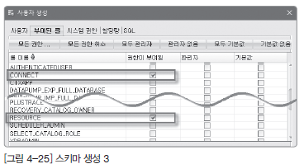
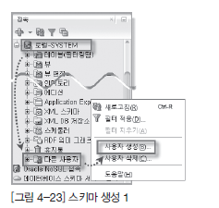
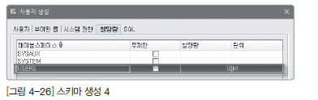
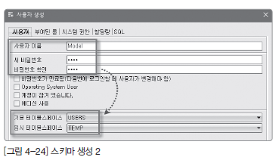
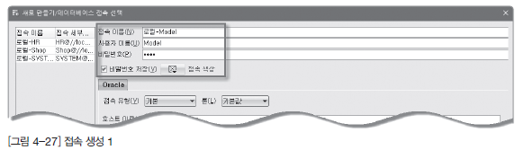
SECTION 02 데이터베이스 모델링

Slide 16

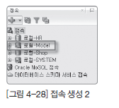
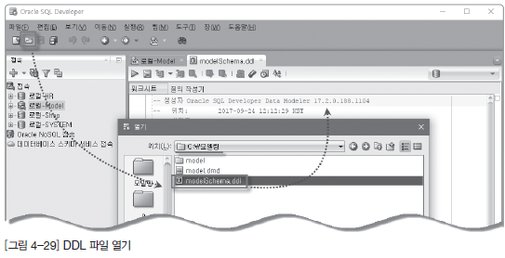
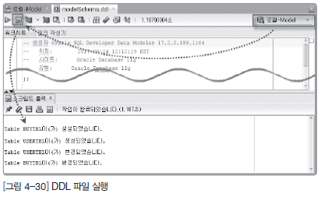
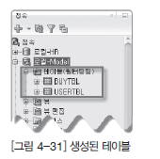
SECTION 02 데이터베이스 모델링

Slide 17

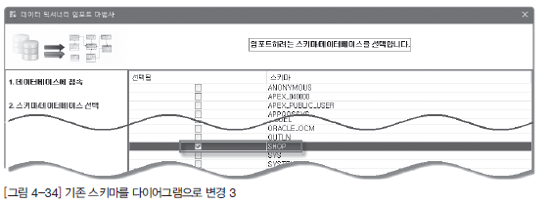
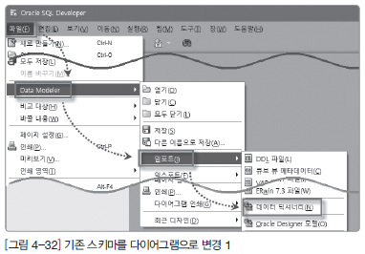
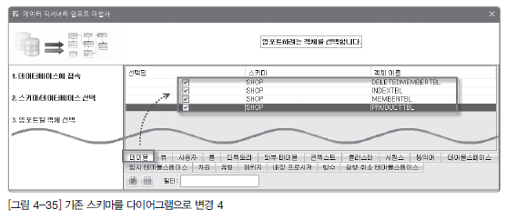
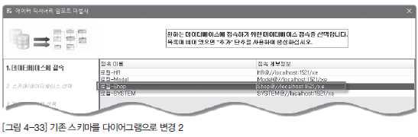
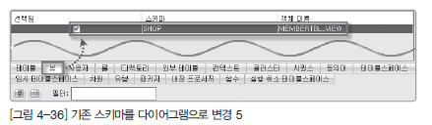
SECTION 02 데이터베이스 모델링

Slide 18
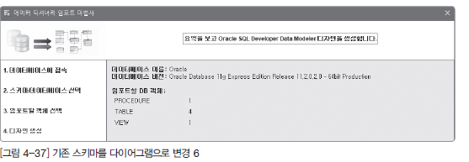
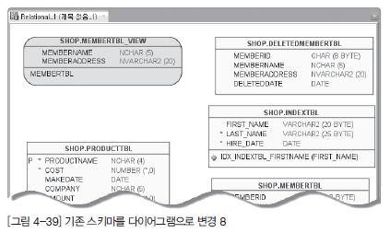
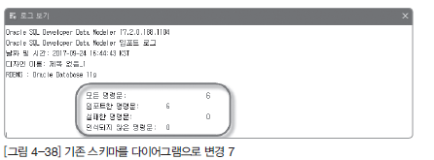
SECTION 02 데이터베이스 모델링

